Slide 1
Test dobré shody

Slide 2
Test dobré shody
Aproximace empirického rozdělení teoretickým
Otázka: Odpovídá četnost českých obcí s počtem obyvatel v určitém intervalu nějakému teoretickému rozdělení?

Slide 3
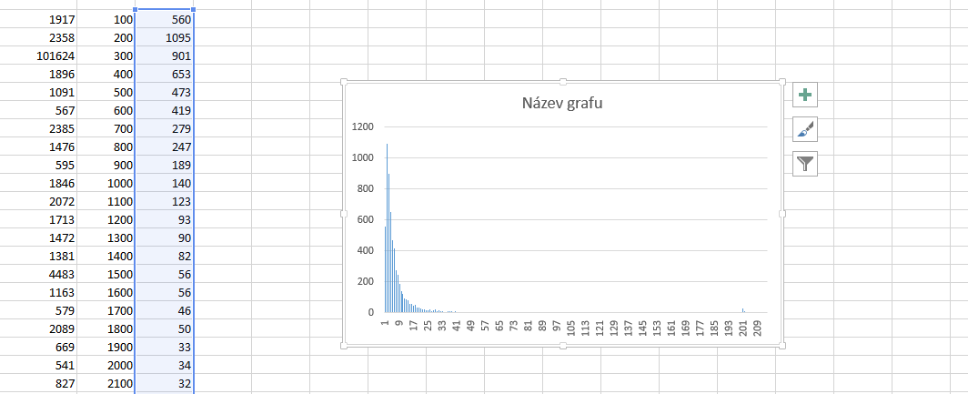
Příklad ze cvičení 18.12.2017

Slide 4
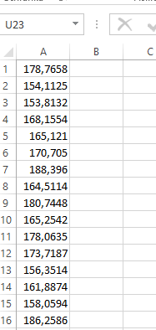
Příklad
Naměřené výšky populace

Slide 5
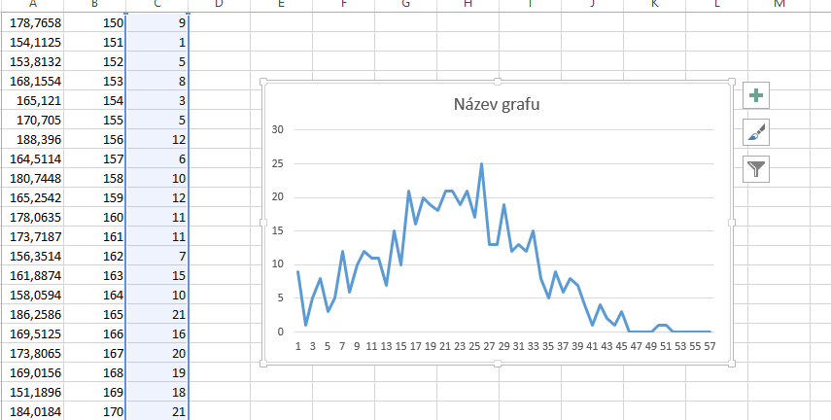
Zdalipak je to normální rozdělení?

Slide 6
Test χ² dobré shody
Testem ověřujeme shodu mezi empirickým a teoretickým rozdělením
Obor hodnot náhodné veličiny rozdělíme do r≥2 disjunktních tříd (kategorií)
p_{j} …..teoretická pravděpodobnost, že náhodná veličina nabude hodnoty z j-té třídy

Slide 7
Test χ² dobré shody
n_{j}….empirické (skutečně zjištěné) četnosti
o_{j}….teoretické (očekávané) četnosti o_{j}=n π_{j}
Testové kritérium

Slide 8
Test χ² dobré shody
c…počet odhadovaných parametrů teoretického rozdělení
r…počet tříd pro dělení hodnot náhodné veličiny
α…povolená (tolerovaná) nepřesnost (číslo od 0 do 1), nazýváme hladina výzmanosti
Kritický obor

Slide 9
Pearsonovo rozdělení χ2 (chí kvadrát)
Hodnoty rozdělení chí kvadrát lze nalézt v tabulkách, či je počítat pomocí programů jako je MS Excel.

Slide 10
Test χ² dobré shody
Pokud t padne do W, považujeme hypotézu o shodě empirického a teoretického rozložení za vyvrácenou.

Slide 11
(Empirické) Předpoklady
teoretické četnosti n p_{j} by měly být větší než 1 v každé třídě
teoretické četnosti n p_{j} by měly být větší než 5 v 80% tříd.
Nevyhovují-li některé četnosti této podmínce, lze dosáhnout jejího splnění sloučením několika sousedních tříd (tím se sníží počet stupňů volnosti, neboť r je rovno počtu tříd po sloučení).
Slučujeme skupiny nějak příbuzné, věcně spolu související.

Slide 12
Příklad 1
Firma chce uvést na trh nový výrobek ve čtyřech různých provedeních designu a předpokládá, že zájem o jednotlivé druhy designu (označme je A,B,C,D) bude následující. Design A 35% všech zájemců o tento typ výrobku, design B 10%, design C 5% a design D 50% zájemců. Pro potvrzení svého předpokladu provedla firma průzkum, ze kterého vyplynulo, že z 300 potencionálních zájemců o tento výrobek by zájem o design A projevilo 110 zájemců, o design B 20 zájemců, o design C 10 zájemců a o design D 160 zájemců. Ověřte na 5% hladině významnosti, zda tyto zjištěné výsledky potvrzují předpoklad firmy.

Slide 13
Řešení
Počet tříd r=4
Teoretické prvděpodobnosti: p₁ ₌ 0,35, p₂ ₌ 0,1, p₃ ₌ 0,05, p₄ ₌ 0,5
Skutečné četnosti: n₁=110, n₂=20, n₃=10, n₄=160, n=300
Teoretické četnosti: o₁=300.0,35=105, o₂=300.0,1=30, o₃=300.0,05=15, o₄=300.0,5=150
Empirické předpoklady splněny, použijeme test dobré shody

Slide 14
Řešení
Testové kritérium
Kritický obor:
Hypotézu na 5% hladině významnosti nezamítáme

Slide 15
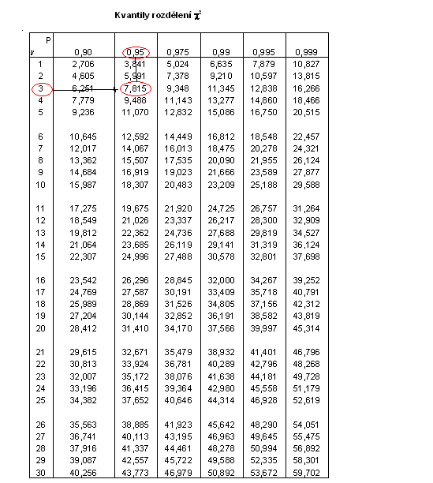
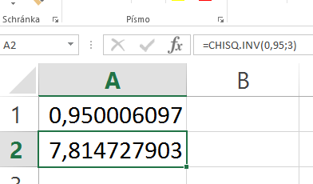

Slide 16
Příklad 2
Na úřadu byl sledován počet občanů přicházejících s žádostmi v průběhu rozšířených úředních hodin pro veřejnost. Pro zjištění rovnoměrnosti využití těchto hodin pro veřejnost byly během jednoho úředního dne zjištěny tyto údaje
Lze na základě těchto dat učinit závěr, že zákazníci přicházejí v průběhu dne na úřad rovnoměrně?(Otestujte na 5% hladině významnosti)
doba | 9-11 | 11-13 | 13-15 | 15-17 | 17-19
počet | 36 | 40 | 27 | 39 | 44

Slide 17
Řešení
Teoretické pravděpodobnosti: p₁ ₌ 0,2 p₂ ₌ 0,2
p₃ ₌ 0,2 p₄ ₌ 0,2 p₅ ₌ 0,2
Skutečné četnosti: n ₁ = 36, n ₂ = 40, n ₃ = 27, n ₄ = 39, n ₅ = 44, n=186
Teoretické četnosti: o₁ = o₂ = o₃ = o₄ = o₅ =37,2

Slide 18
Řešení
zjištěná data neprokázala (na 5% hladině významnosti) nerovnoměrnost příchodu občanů na úřad v průběhu úředních hodin pro veřejnost

Slide 19
Příklad 3
V následující tabulce je uveden počet kazů na kusu látky vždy o rozměru 1m² . Prozkoumáno bylo celkem 20m^{2.} Rozhodněte, zda je možno počet kazů na 1 m² látky považovat za náhodnou veličinu, která se řídí exponenciálním rozdělením
Počet kazů | 0 | 1 | 2 | 3 | 4 | 5 | 6 | 7
Počet kusů o velikosti 1m² | 2 | 3 | 2 | 4 | 2 | 2 | 4 | 1

Slide 20
Řešení
Teoretické pravděpodobnosti
Nemáme informaci o parametru λ
Musíme ho odhadnout jako střední hodnotu skutečné veličiny
λ = E(X) = (2*0+3*1+2*2+4*3+2*4+2*5+4*6+1*7) / (2+3+2+4+2+2+4+1) = 68/20 ~ 3,4

Slide 21
Řešení
Počet kazů | Teoretické pravděpodobnosti | Teoretické četnosti | Sloučené teoretické četnosti | Sloučené empirické četnosti
0 | 0,033373 | 0,66746
1 | 0,113469 | 2,26938
2 | 0,192898 | 3,85796 | 6,7948 | 7
3 | 0,218617 | 4,37234
4 | 0,185825 | 3,7165 | 8,08884 | 6
5 | 0,126361 | 2,52722
6 | 0,071604 | 1,43208
7 | 0,057853 | 1,15706 | 5,11636 | 7

Slide 22
Řešení
Na 5% hladině významnosti nelze zamítnout hypotézu o tom, že data pochází z exponenciálního rozdělení

Slide 23
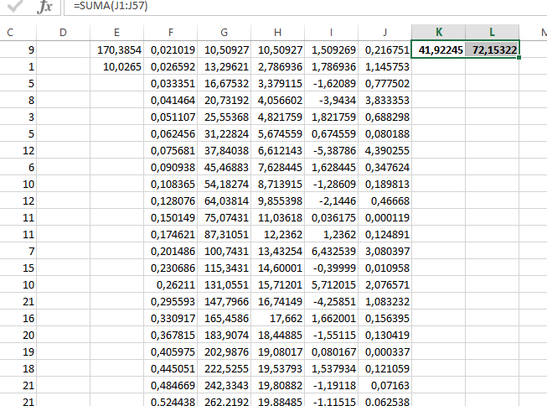
Příklad s výškou populace

